Slide 1
Нумерованные и маркированные списки
Амирова Ж.Б.

Slide 2
Цель урока
Сформировать у учащихся понятие списков. Познакомить с видами списков. Сформировать навыки создания и форматирования списков.
Должны узнать и уметь:
  понятие “список”
  Виды списков
  Форматировать списки

Slide 3
Оглянитесь все вокруг!
Вот компьютер – верный друг.
Он всегда нам всем поможет:
Сложит, вычтет и умножит!
Тема урока:
Нумерованные и
маркированные списки

Slide 4
Повторение пройденного материала
1.Что называют текстовым редактором?
2.Как открыть текстовый редактор?
3.Как в текстовом редакторе выполняется форматирование текста, абзаца?
4.Какие операции можно выполнять с фрагментами текста?

Slide 5
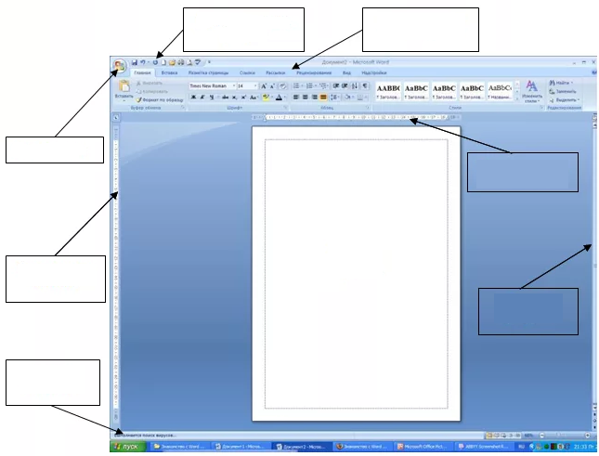
Повторение пройденного материала
Состав окна

Slide 6
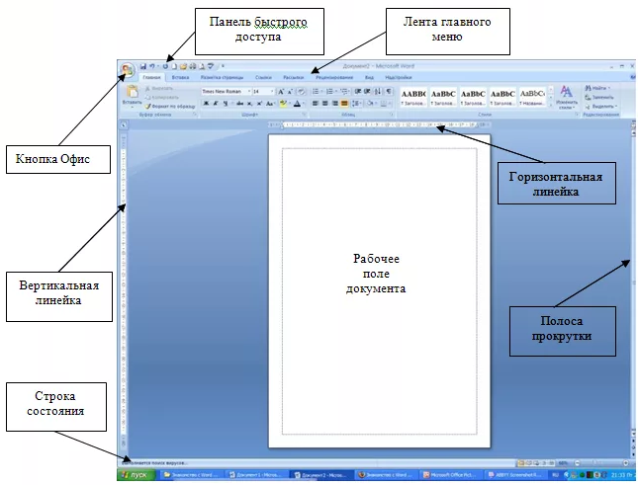
Повторение пройденного материала
Состав окна

Slide 7
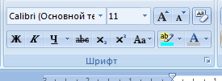




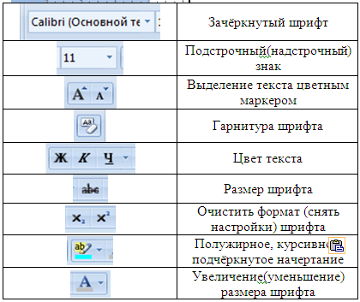
Повторение пройденного материала (установите соответсвие)

Slide 8
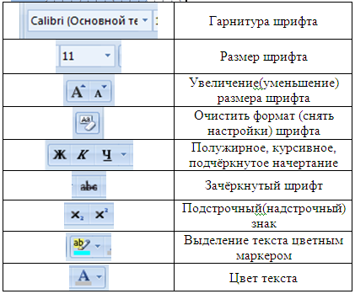
Повторение пройденного материала (установите соответсвие)

Slide 9
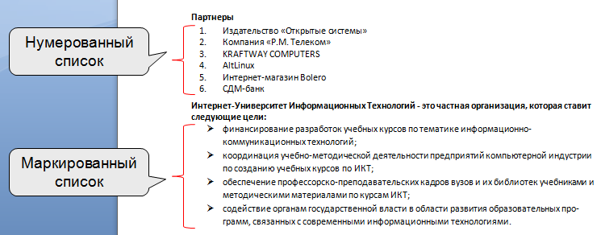
Список - последовательность элементов данных. Списки являются удобным вариантом форматирования абзацев по единому образцу и применяются для размещения в документе различных перечней.

Slide 10
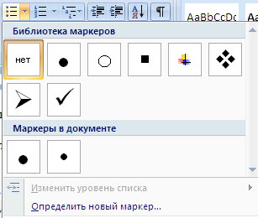
Для создания маркированного списка нужно:
выделить фрагмент текста и щёлкнуть по кнопке
выбрать понравившийся маркер или «Определить новый маркер», если нас не устраивает ни один из предложенных вариантов.

Slide 11
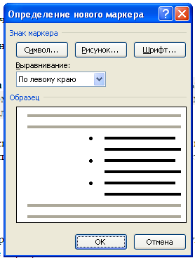
Для создания маркированного списка нужно:
3. При определении нового маркера нажатием на кнопку Символ или Рисунок можно вызвать расширенный перечень маркеров.

Slide 12
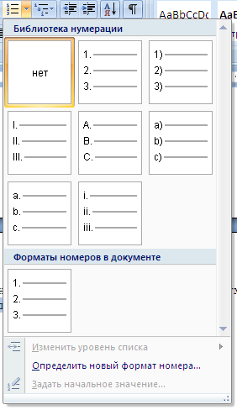
Для создания нумерованного списка нужно:
выделить фрагмент текста и щёлкнуть по кнопке
Выбрать формат номера или определить новый формат

Slide 13
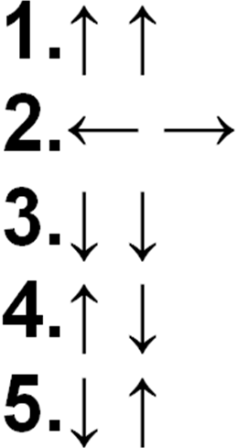

ФИЗКУЛЬМИНУТКА
Выполнить движение руками нумерованные действия
Выполнить движение головой маркированные действия

Slide 14
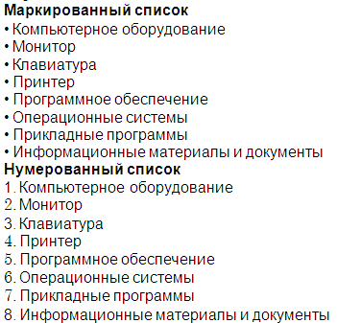
ПРАКТИЧЕСКАЯ РАБОТА
Стр. 117, набрать и создать маркированный
и нумерованный список по образцу

Slide 15
Проверка знаний
Выберите лишнее.
Работа со списками может применяться:
А. При составлении плана работы.
В. При наборе текста рассказа.
С. При создании оглавления документа.
Д. При создании школьного расписания.

Slide 16
Проверка знаний
2. Каким является данный список?
Хлеб
Молоко
Конфеты
А. Маркированным.
В. Нумерованным.
С. Уровневым.
Д. Смешанным.

Slide 17
Проверка знаний
3. Определите вид списка.
Естественно-научные дисциплины:
а) Алгебра;
б) География.
А. Маркированный.
В. Смешанный.
С. Уровневый.
Д. Нумерованный.

Slide 18
Проверка знаний
4. Какая вкладка ленты позволяет работать со списками?
А. Главная => Шрифт.
В. Главная => Абзац.
С. Вставка => Список.
Д. Разметка страницы => Список.

Slide 19
Проверка знаний
5. Для преобразования текста в список необходимо, прежде всего:
А. Установить нумерацию.
В. Выбрать тип шрифта.
С. Выделить текст.
Д. Выбрать тип списка

Slide 20
Проверка знаний
6. Для преобразования текста в список можно использовать кнопки:
А.
В.
С.
Д.

Slide 21
Проверка знаний
7. Кнопка для создания маркированного списка – это:
А.
В.
С.
Д.

Slide 22
Проверка знаний
8. Кнопка для создания нумерованного списка – это:
А.
В.
С.
Д.

Slide 23
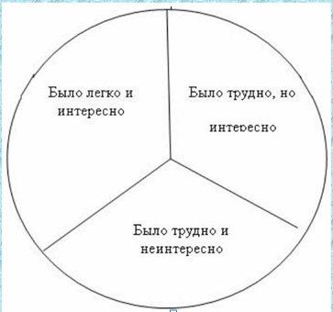
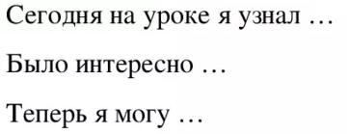
Рефлексия
Закрасьте одну часть круга

Slide 24
МОЛОДЦЫ!
Спасибо
за
внимание!

Slide 25
Интернет-источники
http://www.playcast.ru/uploads/2015/12/01/16122190.png
http://edukovrov.ru/sites/default/files/1448459366general_pages_25_November_2015_i18355_engelsskie_liceisty_poluchili_nagradu_v_federacii_mira_i_soglasiya_0.jpg
http://yujanka.kz/wp-content/uploads/2017/10/hg.jpg

